Slide 1
DARPA
Defense Advanced Research Projects Agency
Абрис - 2009

Slide 2


DARPA
Агентство передовых военных исследовательских проектов
ARPA
Создано в феврале 1958
(Закон США 85-325,
Директива МО 5105.41)
DARPA – 1972
APRA – 1993
DAPRA – 1996

Slide 3


Статус:
центральная организация
исследований и разработок для МО.
Миссия:
- сохранение технологического превосходства американских военных;
предотвращение техногенных сюрпризов, способных нанести ущерб национальной безопасности.
Фонд для промышленности, университетов, правительственных лабораторий США и других стран для проведения исследований в области развития в интересах национальной безопасности США с высокой степенью риска и высокой оплатой.
Самоописание:
«защититься от технологических сюрпризов для США и удивить оппонентов»

Slide 5

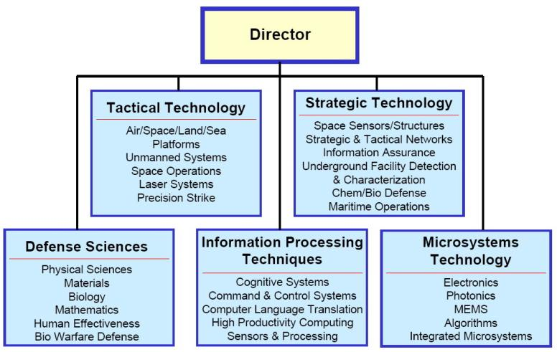
Dr. Regina E.Dugan
С 20 июля 2009 г.

Slide 6

Персонал – 200-240 всего
Специалистов – 120-140
Ключевой элемент – менеджер проекта
(4-5 лет не более)
Кооперация - 260 организаций
Arlington, Virginia
Бюджет - 3,2 миллиарда долларов.
0,5% бюджета МО 0,1% бюджета США

Slide 7
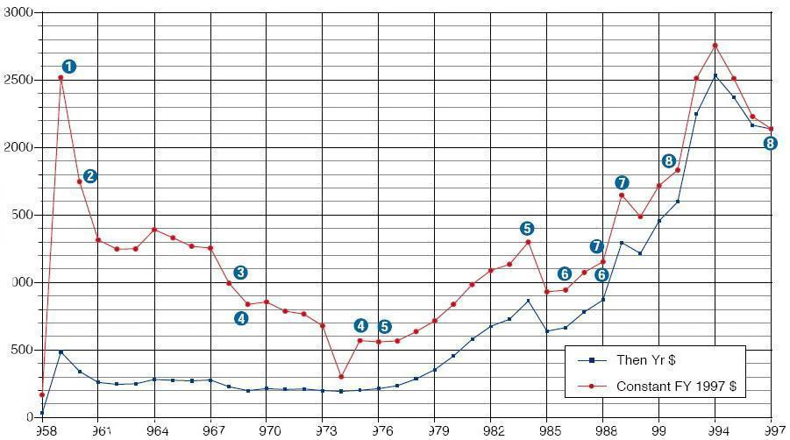

Slide 9
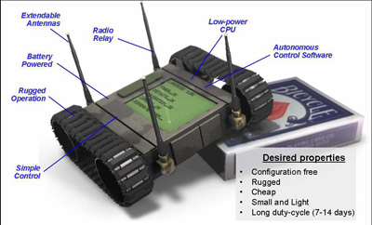


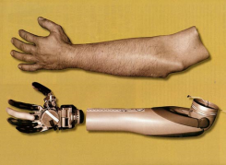

Slide 10
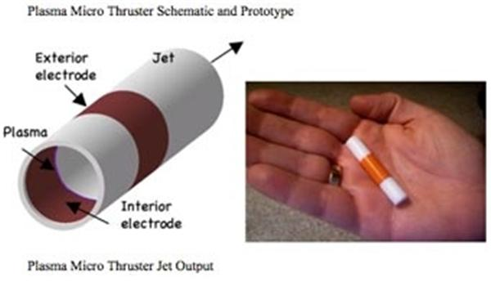



Slide 11
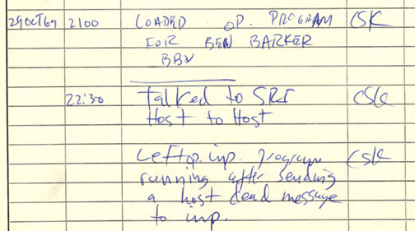



Slide 12
DAPRA используется как:
Диверсификатор в системе оборонного заказа.
Замена выражения «и так далее» в официальных документах.
Пропагандистский образ.
Элемент формирования национального инновационного климата.
Инструмент ловли «на удачу».

Slide 13
Благодарю за внимание.
И.Моисеев.
23.07.09
http://path-2.interstellar-flight.ru

